Slide 1
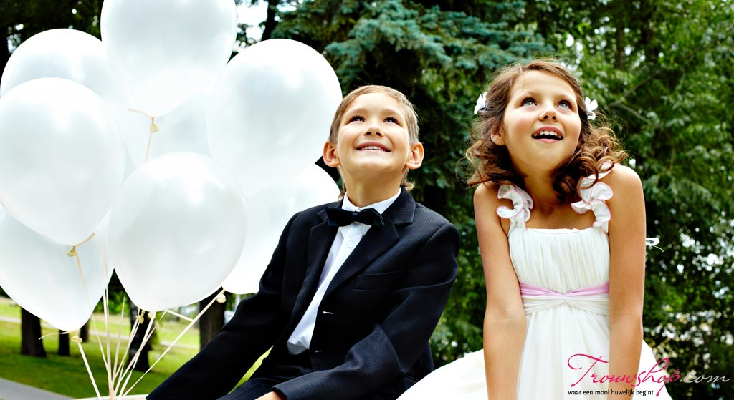
Trek je mooiste kleren aan

Slide 2
Avondmaal
Symposum 11 mei:
Gemeente-avond 14 mei
- Toelichting besluit
- Meedenken over goede invoering

Slide 3
Trek je mooiste kleren aan

